Slide 1

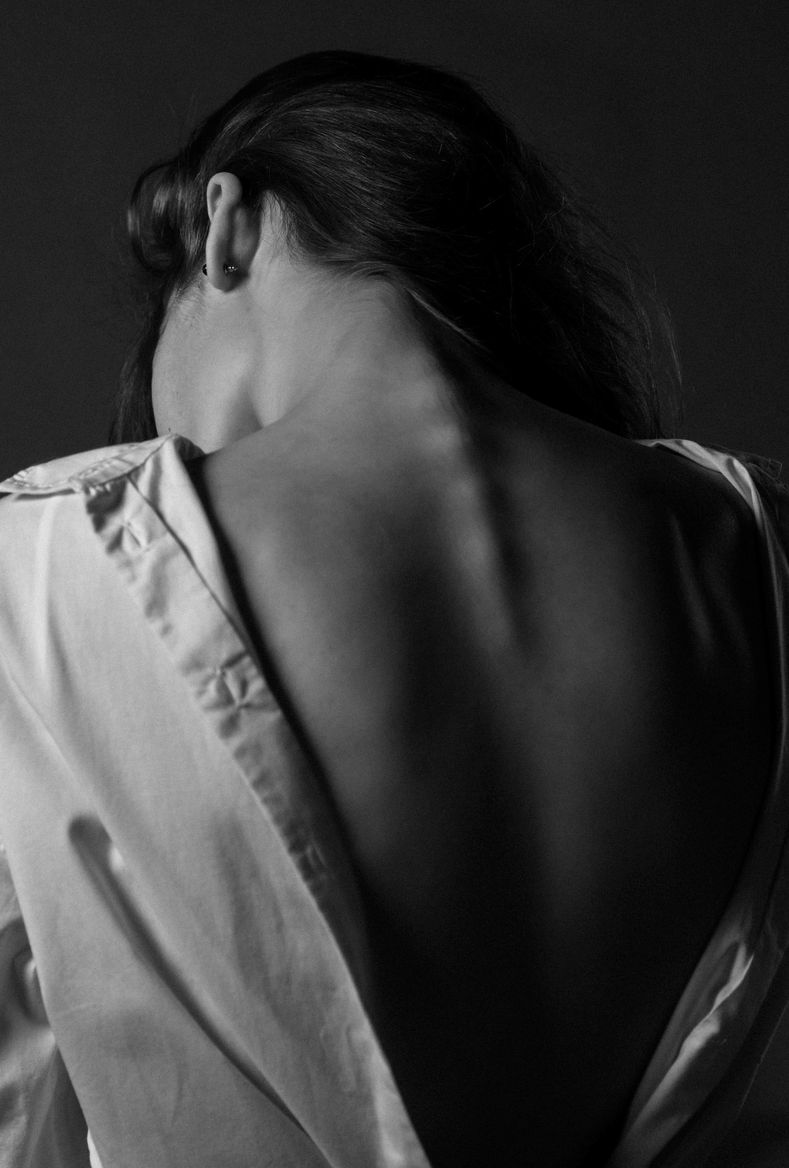
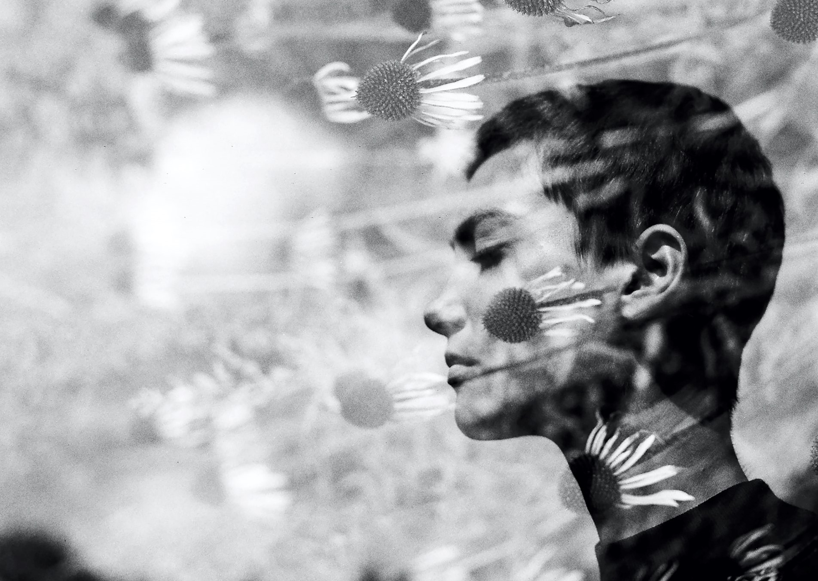
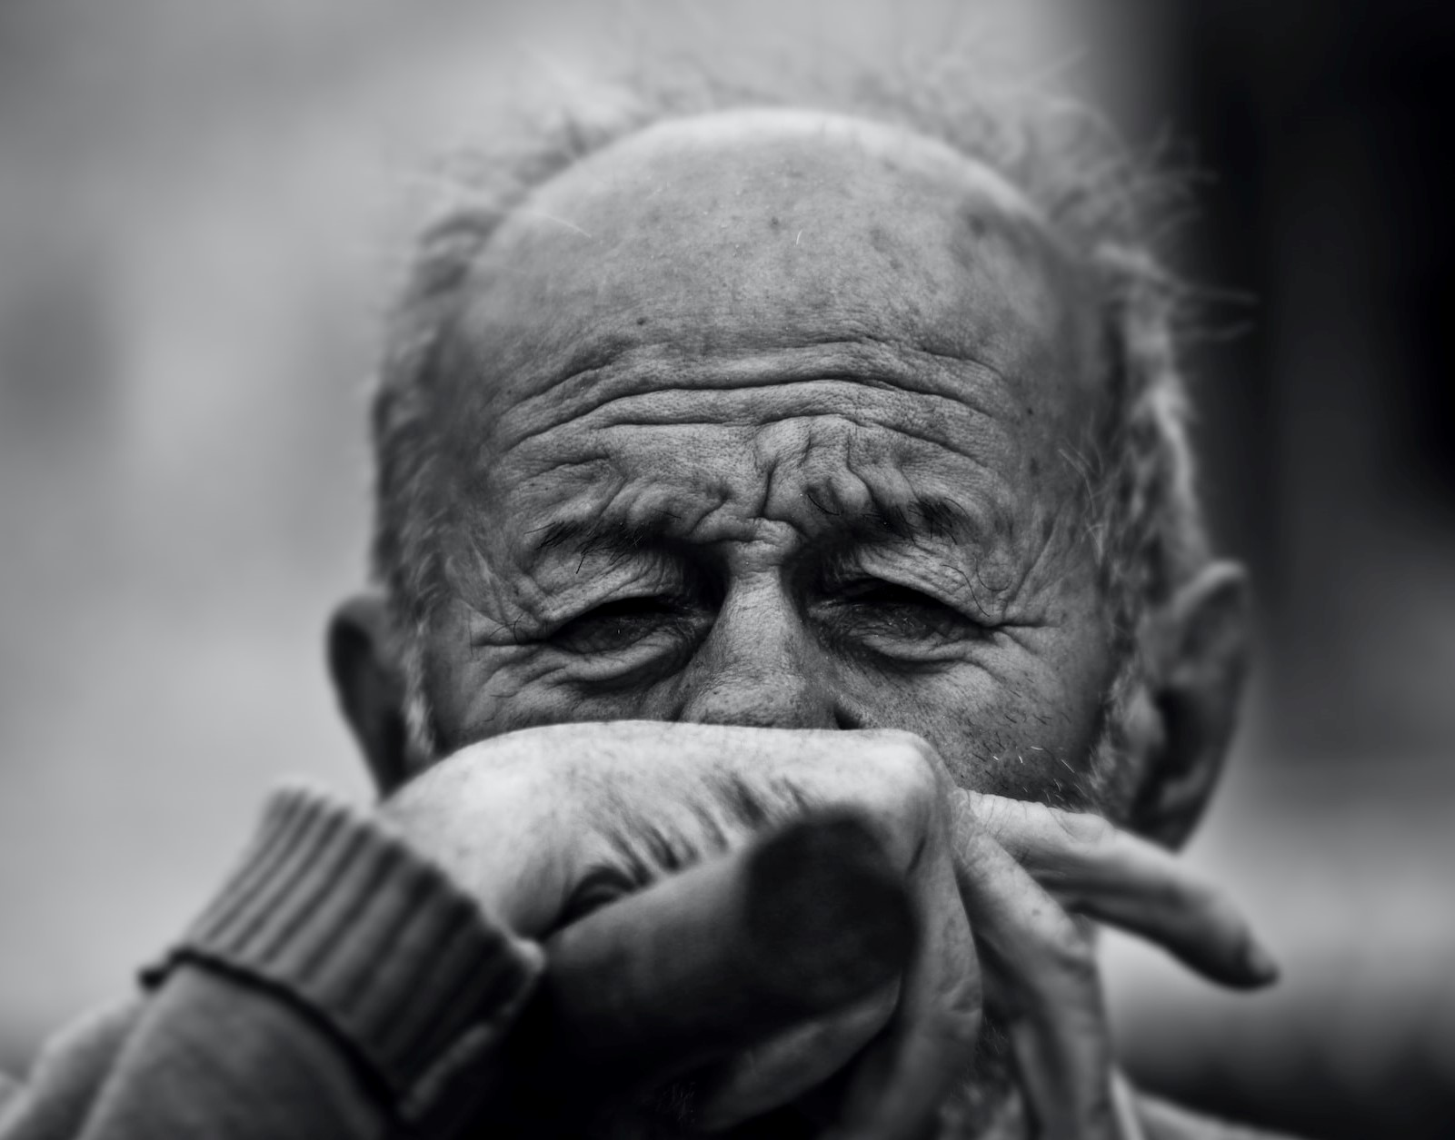

Tules,allergiat ja muistisairaudet
yleisiä sairausryhmiä, jotka aiheuttavat kansaterveydellisiä ja -taloudellisia haasteita
Kuva: Unsplash.com Levi Stute
Kuva: Unsplash.com Rad Cyrus
Kuva: Unsplash.com motoki tonn

Slide 2
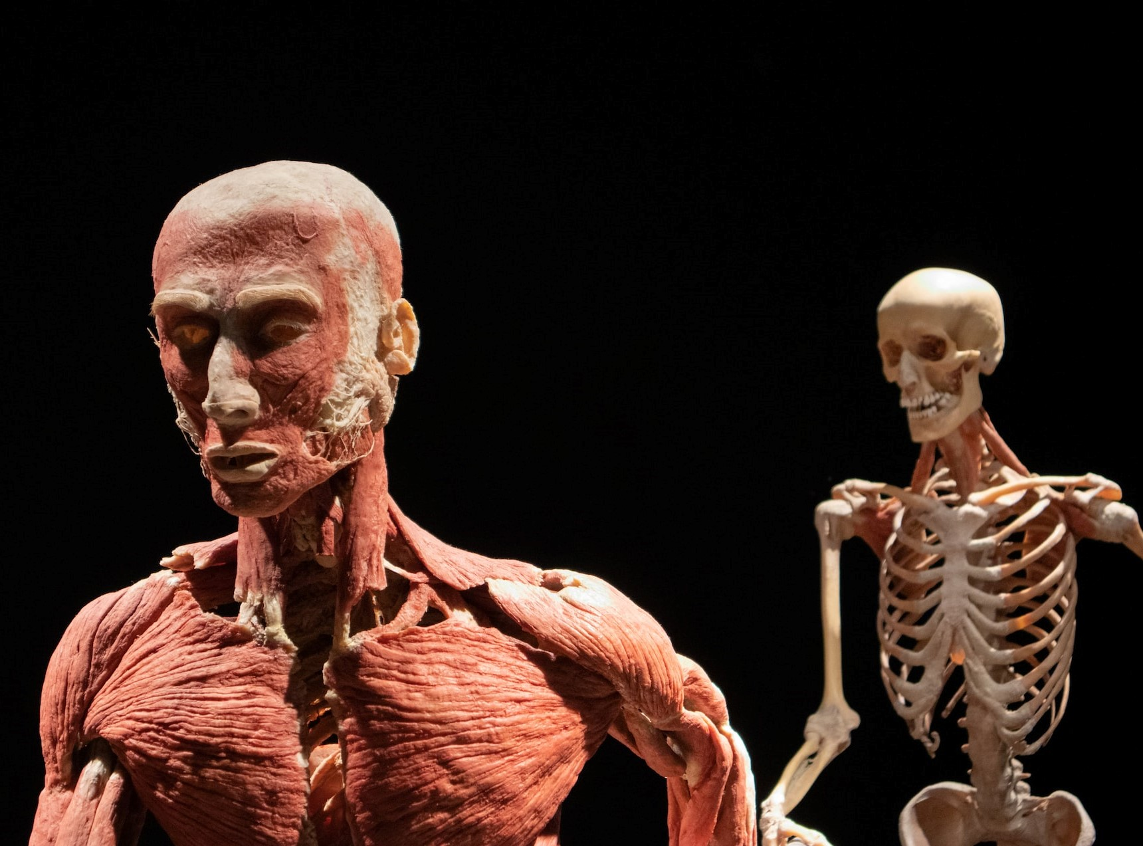
TULES eli tuki- ja liikuntaelinsairaudet
Laaja ja monimuotoinen sairausryhmä
lyhytaikaisia, ohimeneviä vaivoja
pitkäaikaisia sairauksia
tapaturmien aiheuttamia vammoja
Yleisyys
Suomessa noin miljoonalla ihmisellä on pitkäaikainen tule-sairaus tai -vamma
lähes jokainen kokee ajoittaisia oireita
Tyypillisiä esimerkkejä
niska-, hartia- ja selkäkivut
nivelrikko, -reuma ja osteoporoosi
Tule-sairaudet liittyvät lihaksiin, luihin, niveliin tai jänteisiin.
Ne heikentävät ihmisen toimintakykyä ja aiheuttavat kipuja.
Kuva: Unsplash.com Joel Ambass

Slide 3

Niska- ja hartiakipuja voi ennaltaehkäistä ja vähentää
Pidä pää pystyssä
  pitkäaikainen eteen työntynyt asento aiheuttaa lihaskipuja
Vältä pitkäkestoistoisia niskan ääriasentoja
  ääriasennoissa välilevyjen paine kasvaa
Sijoita tietokoneen näyttö siten, että niska on keskiasennossa ja pysyy rentona
Huolehdi niskan liikkuvuudesta
  taivuta niskaa eteen, taakse ja sivulle, kierrä päätä puolelta toiselle
Pidä taukoja vähintään puolen tunnin välein
Suojaa niska ja hartiat vedolta ja kylmältä
Säädä autonistuimen niskatuki oikealle korkeudelle, jotta se estää pään retkahtamisen taakse
Kuva: Unsplash.com Théo rgl

Slide 4
Selkäkipujen riskitekijöitä
ylipaino sekä väärät tai staattiset työasennot aiheuttavat ylikuormitusta
heikot vatsa- ja selkälihakset eivät tue riittävästi selkärankaa
geneettinen alttius, esim. selän rakenteelliset kehityshäiriöt kuten skolioosi eli selän vinoutuminen
selkään kohdistuva kehotärinä (esim. katupora) tai tärähtely (esim. juoksu kovalla alustalla)
tupakointi heikentää verenkiertoa
Prevention keinoja
ylipainon vähentäminen
kuntoliikunta
ergonomia: työ- ja nostotekniikka
riittävät lepotauot
riittävä rasituksesta palautuminen
Kuva: Unsplash.com Levi Stute

Slide 5
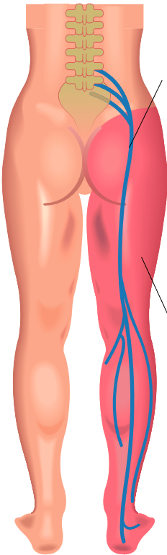
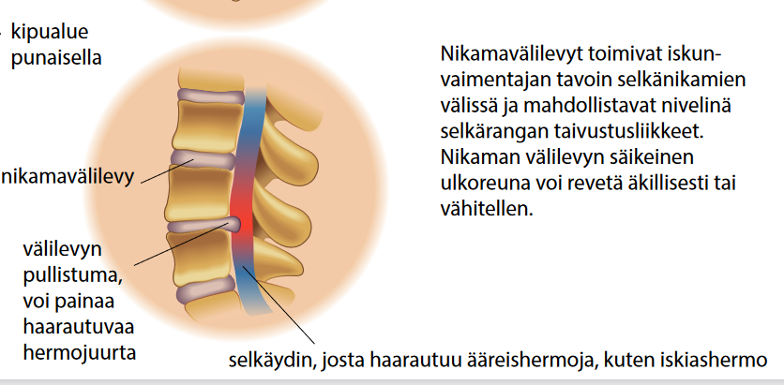
Iskiaskipu
-
- syynä iskiashermon ärsytys tai puristus, tavallisimmin välilevyn pullistuma
- aiheuttaa hermokipua, joka voi tuntua alaselässä, pakarassa ja/tai alaraajassa
- paranee usein muutamassa viikossa itsekseen

Slide 6
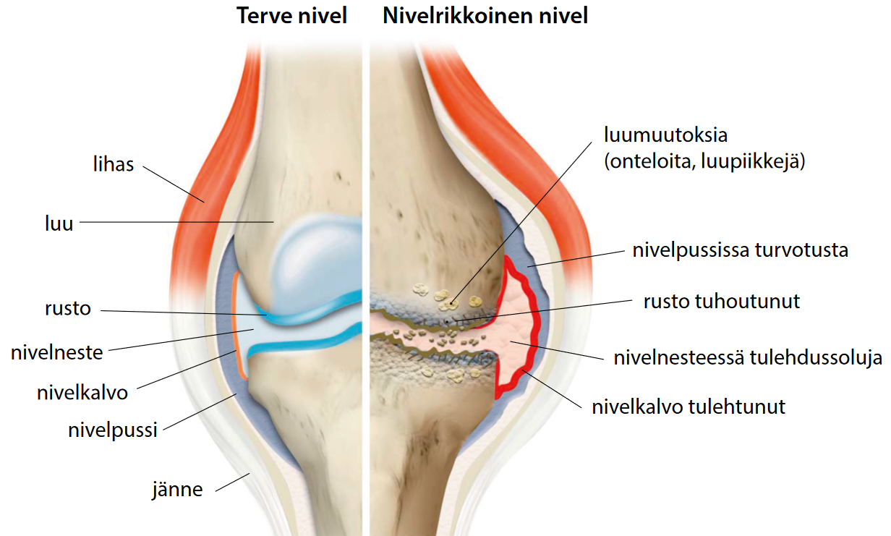
Artroosi eli nivelrikko heikentää työ- ja toimintakykyä
Yleisyys
maailman yleisin nivelsairaus
Oireet
nivelen vaurioituminen aiheuttaa jomottavaa kipua, joka pahenee liikkuessa
toimintakyvyn rajoittuminen
Riskitekijöitä
ikääntyminen
perinnöllinen alttius
nivelvammat
fyysisesti raskas työ
urheilu, jossa nivelet ovat ääriasennossa
ylipaino
Hoito
lääkitys ja kylmähoito
leikkaus, tekonivel
kuntoutus

Slide 7
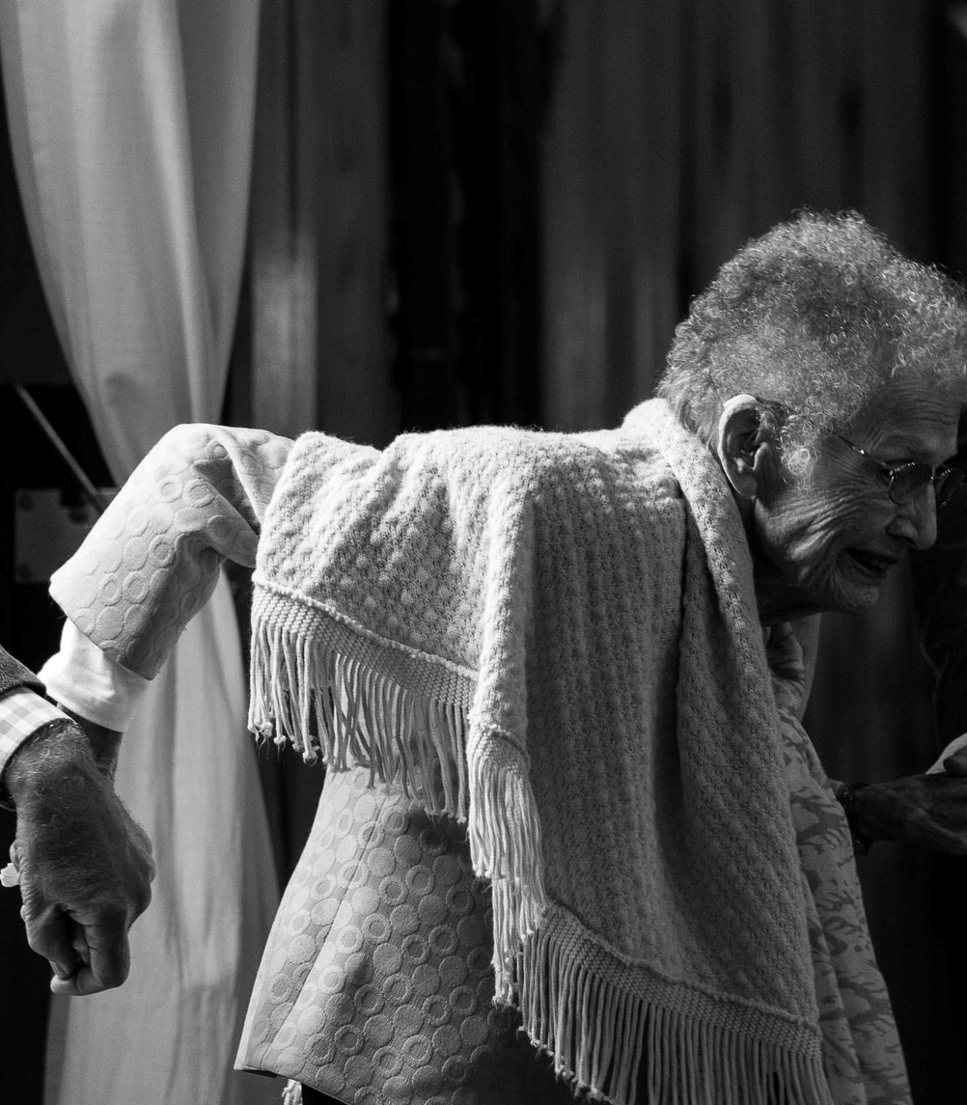
Osteoporoosi eli luukato
- luiden mineraalimäärä vähenee ja luut muuttuvat hauraiksi
Ikääntyessä kaikkien luut haurastuvat jonkin verran.
osteoporoosissa luu on niin hauras, että se voi murtua vähäisestäkin vammasta
alkuvaiheessa oireeton
sairauden edetessä luunmurtumat yleistyvät
naisilla yleisempää kuin miehillä (vaihdevuodet altistavat)
Suomessa noin 400 000:lla on diagnoosi
Prevention keinoja
ennaltaehkäisy on tehokkainta nuoruudessa, jolloin luiden mineraalimäärä lisääntyy nopeimmin
kalsiumin ja D-vitamiinin riittävä saanti
säännöllinen liikunta
riskitekijöiden välttäminen, kuten tupakoimattomuus
kaatumisten ehkäisy vähentää luunmurtumia
Kuva: Unsplash.com Alex Boyd

Slide 8
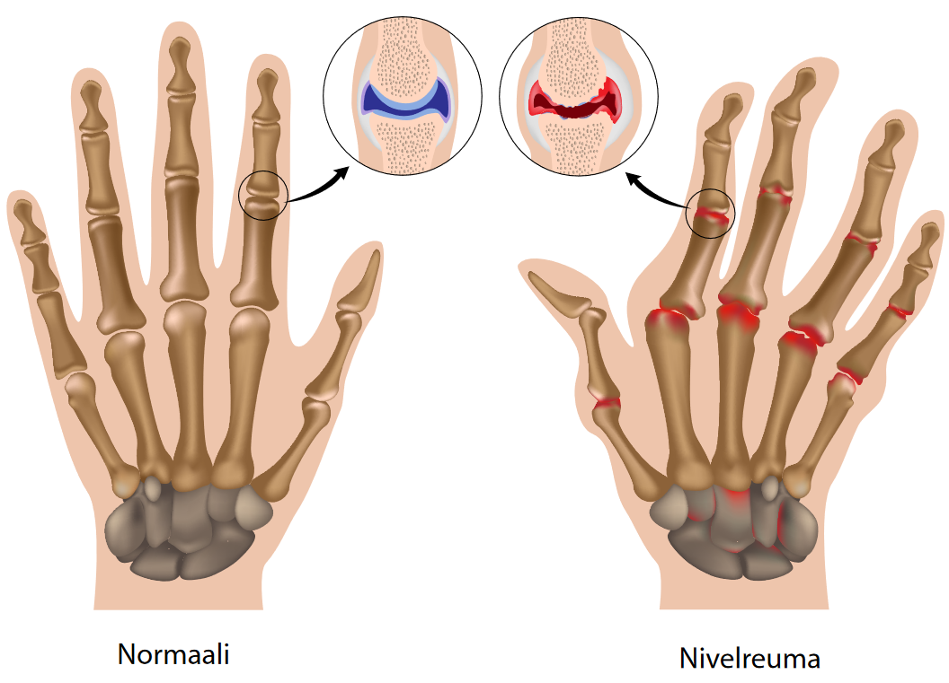
Nivelreuma
Taudin alkuvaiheessa reumatulehdus aiheuttaa väsymystä ja kuumeilua.
Taudin edetessä ilmaantuvat niveloireet, kuten sorminivelien turvotus ja kipu.
Hoitamattomana pitkään jatkunut tulehdustila vaurioittaa nivelten rakennetta, jolloin sormet voivat vääntyä epäluonnolliseen asentoon.
Autoimmuunisairaus, jonka perimmäistä syytä ei tunneta
Tupakointi lisää sairastumisriskiä.

Slide 9
Allergia
.
- immuunijärjestelmän ylireagointia ympäristön allergeenejä kohtaan
- allergeeni on aine, joka voi aiheuttaa allergiaoireita
Tyypillisiä allergeenejä
siitepöly, esim. koivu, heinät, pujo
eläinpöly, esim. marsu, kissa, koira
ruoka-aineet, esim. maitotuotteet, kala, muna, äyriäiset, sitrushedelmät, monet mausteet
lääkeaineet, esim. tulehduskipulääkkeet, antibiootit
hyönteisten myrkyt, esim. hyttysen pisto
Kuva: Unsplash.com motoki tonn

Slide 10
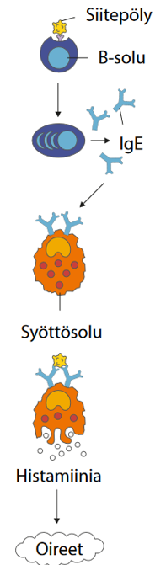
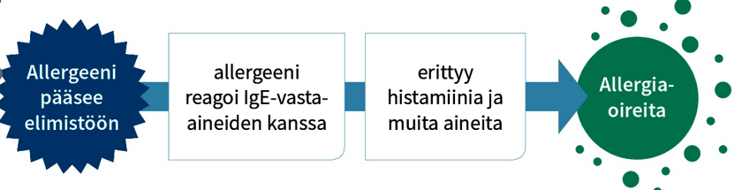
Välitön allerginen reaktio
Välitön reaktio
kehittyy nopeasti
elimistössä muodostuu vasta-ainetta (IgE:tä ) allergeeniä kohtaan
perinnöllinen alttius eli atopia
ympäristötekijät (esim. mikrobialtistumisten määrä ja ravinto)
siedätyshoito, allergialääkkeet (esim. antihistamiini)

Slide 11
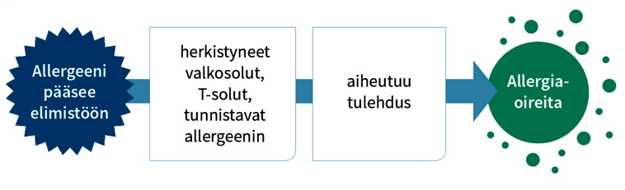
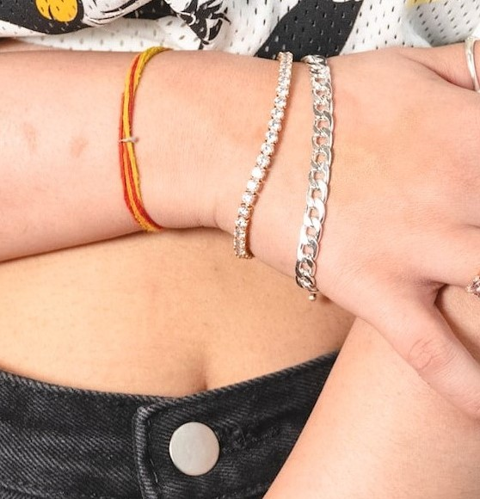
Viivästynyt allerginen reaktio
Kuva: Unsplash.com Matt Mololey
Viivästynyt reaktio
tavallisesti syynä pitkäaikainen altistuminen (esim. kosketus) jollekin kemikaalille (esim. nikkeli)
usein toistuva nikkelikosketus (esim. koru, farkkujen nappi) voi ajan kuluessa aiheuttaa allergista ihottumaa
allergeenin välttäminen helpottaa oireita

Slide 12
Muistisairaudet
- joukko sairauksia, jotka heikentävät muistia, tiedonkäsittelyä ja muuta ajatustoimintaa
Muistisairaudet vaikeuttavat
sanojen muistamista ja ymmärtämistä
päivittäisiä askareita, esim. pukeutumista ja parranajoa
kasvojen, esineiden ja paikkojen tunnistamista
ohjeiden noudattamista
Riskitekijöitä
korkea ikä ja perimä
alhainen koulutus ja passiivinen elämäntapa
päihteiden käyttö ja tupakointi
aivovammat ja aivoverenkierron sairaudet
runsaasti tyydyttyneitä rasvoja sisältävä ruokavalio ja ylipaino
MBO ja tyypin 2 diabetes
Kuva: Unsplash.com Rad Cyrus

Slide 13
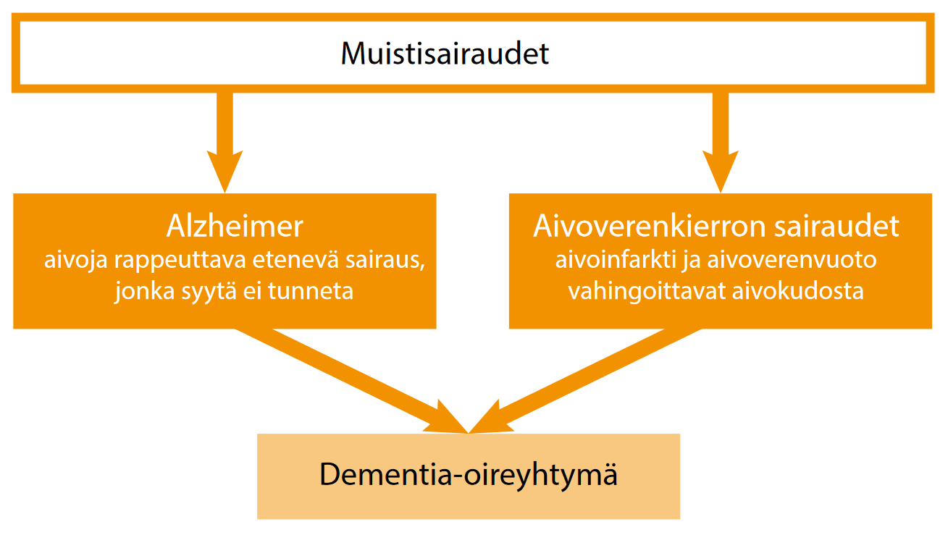
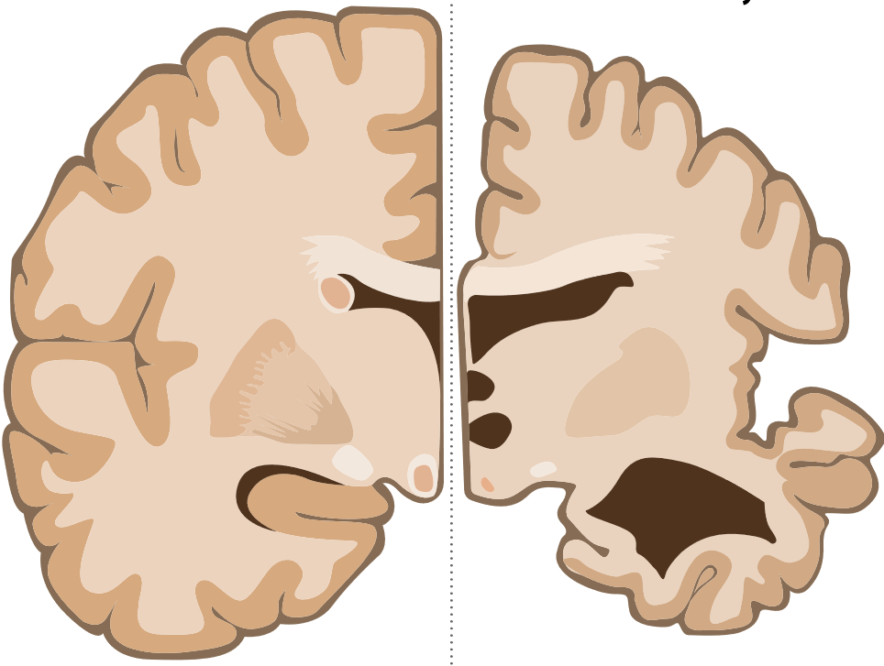
Dementiaoireiden taustalla on aina jokin muistiin vaikuttava sairaus
Terveet aivot
Alzheimerin taudin rappeuttamat aivot

Slide 14
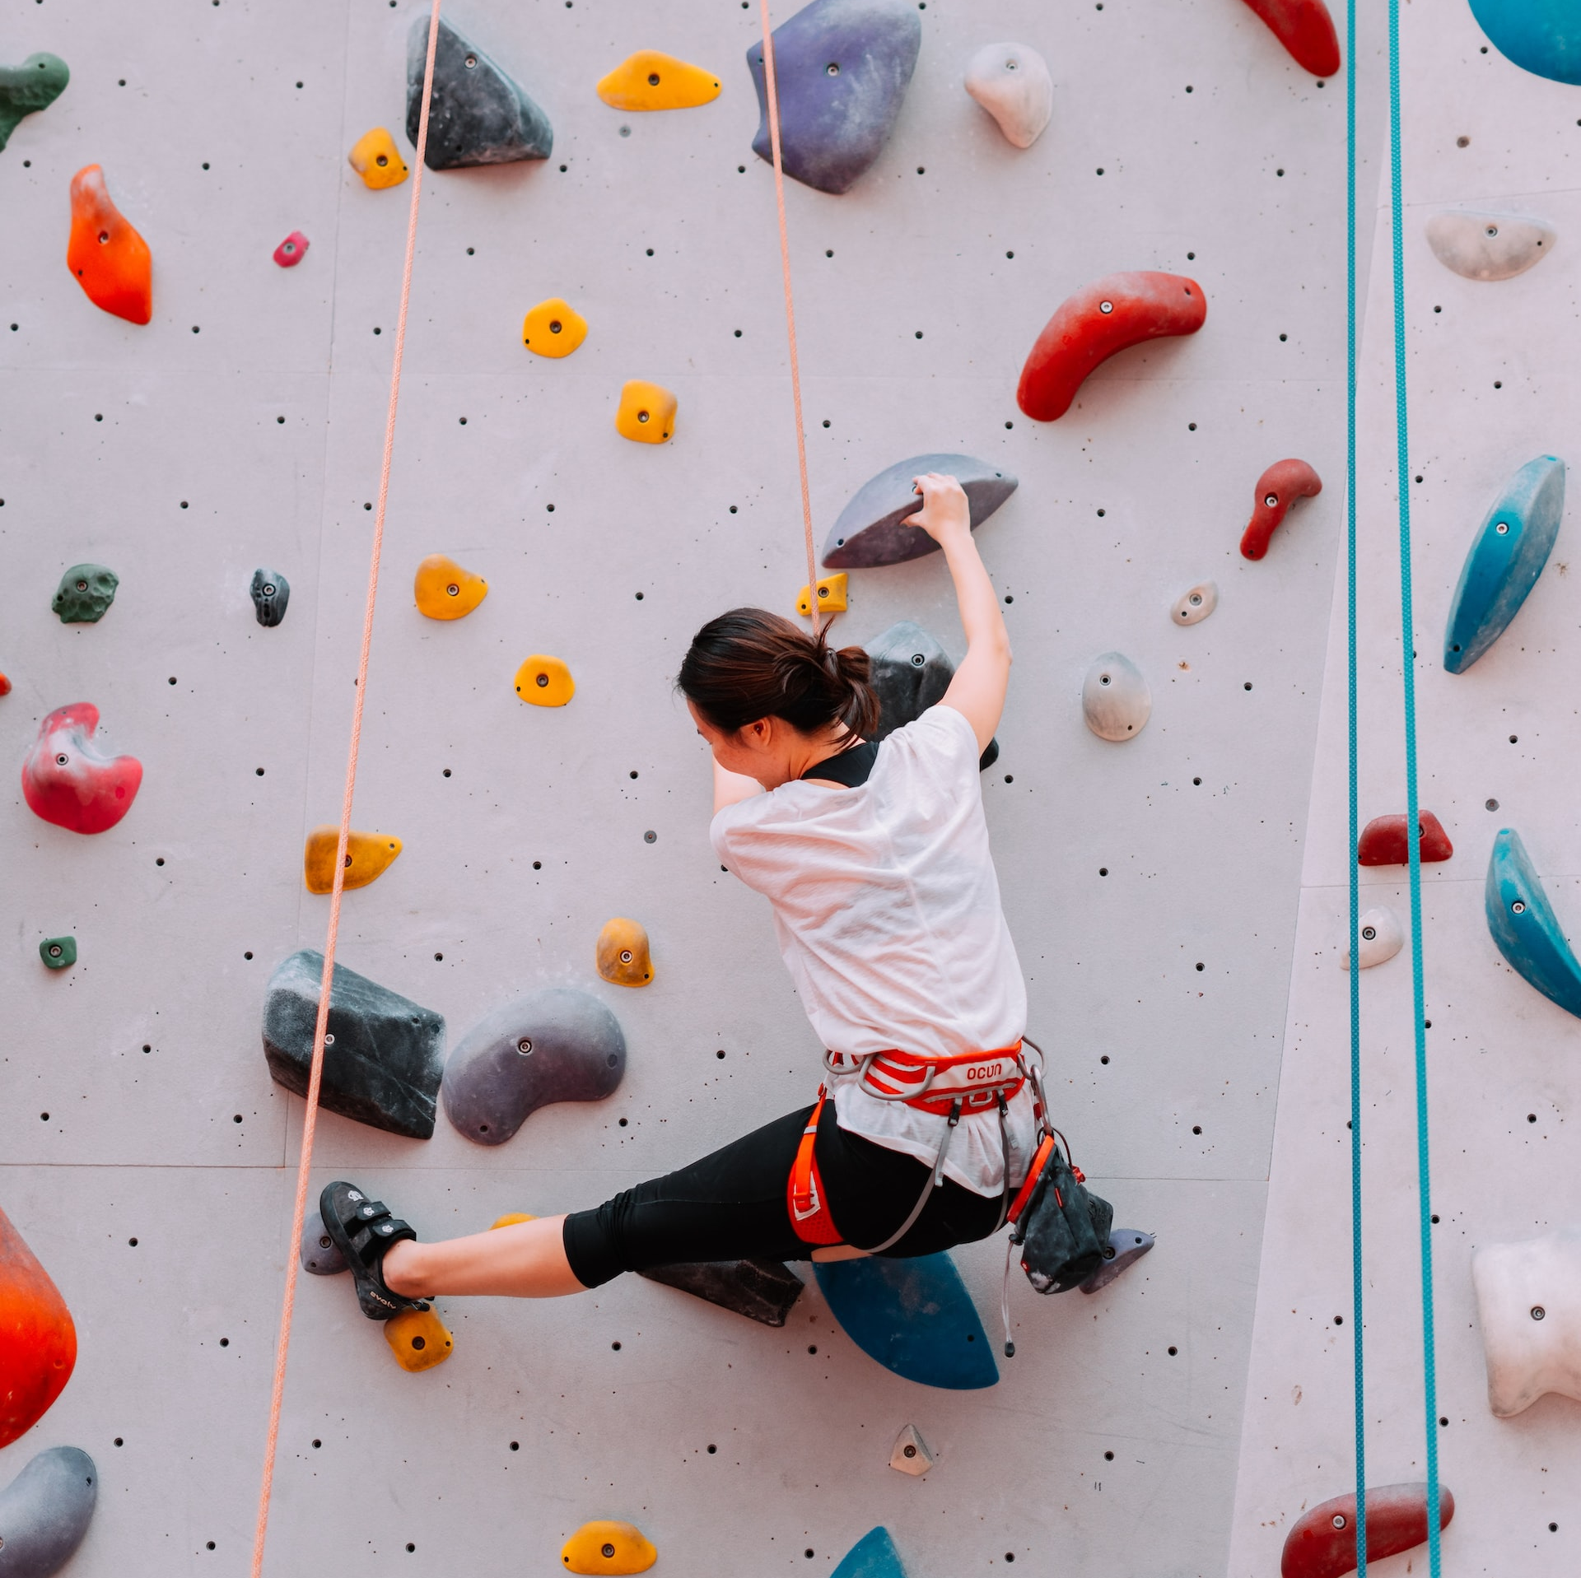
Muistisairauksien ehkäisy on aivoterveyden edistämistä
Monipuolinen aivojen käyttäminen kaikissa ikävaiheissa
Erilaisten liikuntalajien harrastaminen
Aivojen suojaaminen vammoilta
Terveellinen ja monipuolinen ravinto
Sydän- ja verisuonitautien ennaltaehkäisy ja hyvä hoito
Kuva: Unsplash.com baby abbas

